Slide 1

6
整理和复习
可能性

Slide 2

如果把全班同学编号，随意抽取一名学生，该体重在36kg及以下的可能性大？还是在39kg以上的可能性大？
六（1）班同学体重情况统计表
那关于可能性的知识你还知道哪些？
体重x/kg | x≤30 | 30＜x≤33 | 33＜x≤36 | 36＜x≤39 | 39＜x≤42 | 42＜x≤45 | 45＜x≤48
人数 | 2 | 4 | 5 | 12 | 10 | 4 | 3
2+4+5=11（人） 10+4+3=17（人）
答：在39kg以上的可能性大。

Slide 3
1.可能性
确定现象
事件发生的可能性
可能性
不确定现象
用分数表示可能性的大小
按要求设计等可能性的方案
预测事件发生的可能性

Slide 4
1.可能性
(1)
事件发生的可能性有大有小，对事件发生的可能性大小，可以用“一定”“经常”，“偶尔”“可能”“不可能”等词语来描述。
(2)
无论在什么情况下都会发生的事件是“一定”会发生的；在任何情况下都不会发生的事件是“不可能”发生的事件；在某种情况下会发生，在其他情况下不会发生的事件，是“可能”发生的事件。

Slide 5
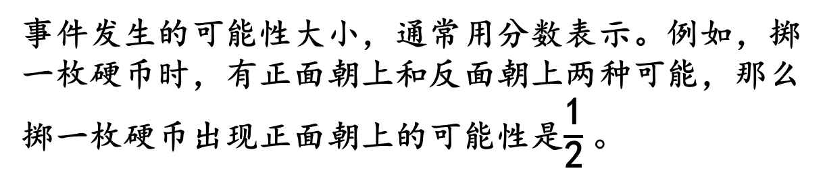
2.可能性的大小
在可能发生的事件中，如果出现该事件的情况较多，我们就说该事件发生的可能较大;如果出现该事件的情况较少，我们就说该事件发生的可能性较小。
（1）
事件发生的可能性大小，通常用分数表示。例如，掷一枚硬币时，有正面朝上和反面朝上两种可能，那么掷一枚硬币出现正面朝上的可能性是$\frac{\text{1}}{\text{2}}。$
（2）

Slide 6
3.游戏规则的公平性
游戏
公
平
性
公平性就是指参与游戏活动中，一个对象获胜的可能性是相等的。我们可以根据事件发生的可能性大小来设计游戏规则。当游戏双方机会均等时，游戏规则较公平；当游戏双方机会不均等时，游戏规则不公平。但当游戏双方的机会均等，游戏结果会有输赢。

Slide 7

下面的事件哪些是确定的？哪些是不确定的？
（1）地球绕着太阳转。
（2）明天会下雨。
（3）早晨太阳从东边出来。
（4）任意购买一张电影票，座位号是单号 。
（5）水在零度以下会结冰。
确定
不确定
确定
不确定
确定

Slide 8
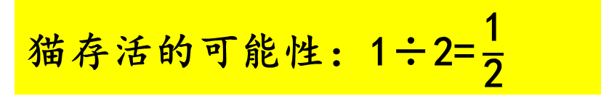
奥地利著名物理学家薛定谔提出的一个思想实验，是指将一只猫关在装有少量镭和氰化物的密闭容器里。镭的衰变存在几率，如果镭发生衰变，会触发机关打碎装有氰化物的瓶子，猫就会死；如果镭不发生衰变，猫就存活。这就是物理届中著名的薛定谔的猫理论。根据上面的叙述，请你猜一猜，猫存活的的可能性是多少？
猫存活的可能性：1÷2= $\frac{\text{1}}{\text{2}}$

Slide 9



用3、4、5三 张卡片任意摆一个三位数。
共6种可能。

Slide 10
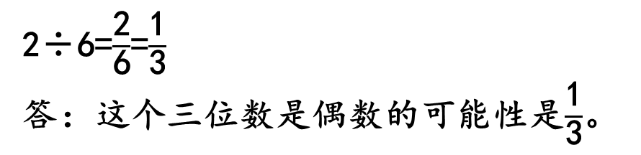
用3、4、5三张卡片任意摆一个三位数。
（1）这个三位数是偶数的可能性是多少？
2÷6=$\frac{\text{2}}{\text{6}}$=$\frac{\text{1}}{\text{3}}$
答：这个三位数是偶数的可能性是$\frac{\text{1}}{\text{3}}$。

Slide 11
用3、4、5三张卡片任意摆一个三位数。
（2）这个三位数是质数的可能性是多少？
5+4+3=12，所以都能被3整除。
答：这个三位数是质数的可能性是0。

Slide 12
用3、4、5三 张卡片任意摆一个三位数。
（3）这个三位数能被3整除的可能性是多少？
5+4+3=12，所以都能被3整除。
答：这个三位数能被3整除的可能性是100%。

Slide 13



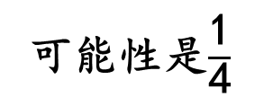
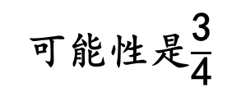
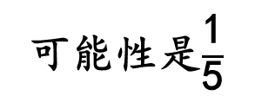
在每个口袋里任意摸一个球，摸到绿球的可能性分别是多少？连一连。
可能性是$\frac{\text{1}}{\text{5}}$
可能性是$\frac{\text{3}}{\text{4}}$
可能性是$\frac{\text{1}}{\text{4}}$

Slide 14
设计游戏规则：
六（1）班要举行联欢会，通过转盘决定每个人表演节目的类型。按下列要求设计一个转盘。
（1）设唱歌、跳舞和朗诵3种表演项目。
（2）指针停在舞蹈区域的可能性是 。
（3）表演朗诵的可能性是舞蹈的2倍。
舞蹈
唱歌
朗诵
把圆平均分成8份，舞蹈占一份。

Slide 15
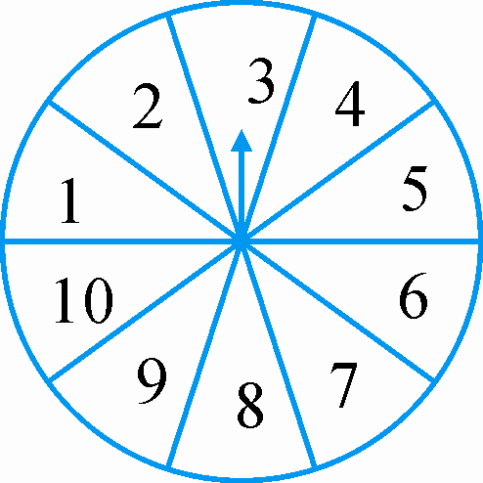
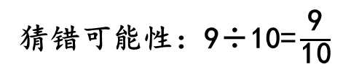
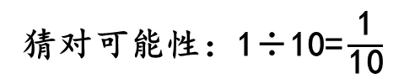
如图，甲转动指针，乙猜指针停留在哪一个数上，如果乙猜对了，乙获胜，如果乙猜错了，甲获胜。
（1）这个游戏公平吗？为什么？
猜对可能性：1÷10= $\frac{\text{1}}{\text{10}}$
猜错可能性：9÷10= $\frac{\text{9}}{\text{10}}$
答：不公平，因为猜对的可能性和猜错的可能性不相等。

Slide 16
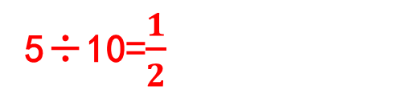
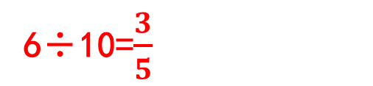
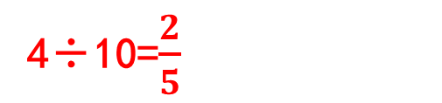
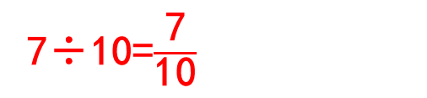
如图，甲转动指针，乙猜指针停留在哪一个数上，如果乙猜对了，乙获胜，如果乙猜错了，甲获胜。
（2）现在有以下四种猜数的方法，如果你是乙，你会选择哪种？请你说明理由。
①不是2的倍数
③大于6 的数
②不是3的倍数
④不大于6的数
5÷10=$\frac{\text{1}}{\text{2}}$
7÷10=$\frac{\text{7}}{\text{10}}$
①
②
4÷10=$\frac{\text{2}}{\text{5}}$
6÷10=$\frac{\text{3}}{\text{5}}$
③
④
答：选第2种不是3的倍数可能性最大。

